Slide 1
Woordenschat
Groep 5
Thema 4, les 2
Deze woorden leer je vandaag:
alfabetisch
het antwoord
beantwoorden
de legenda
het alfabet
bespreken
het telefoonboek
speuren

Slide 2
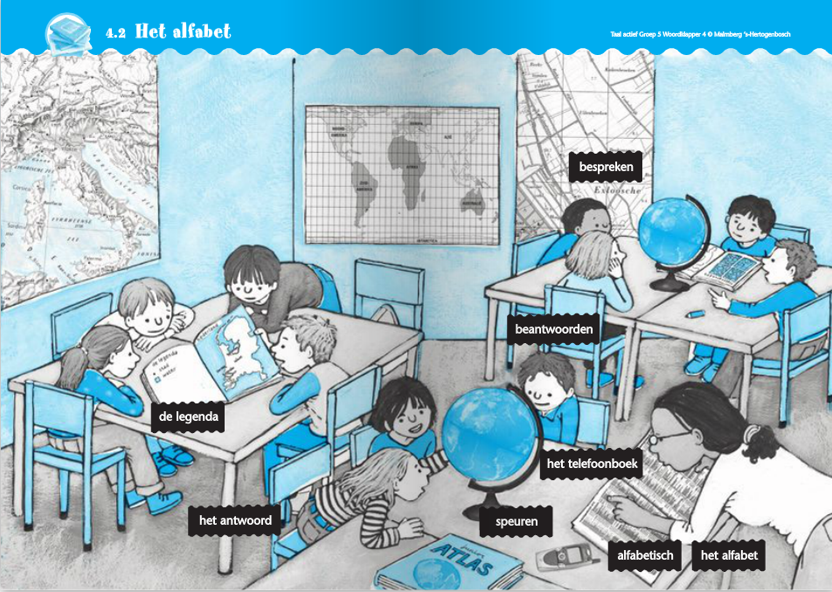
het alfabet

Slide 3
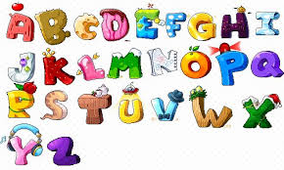
het alfabet
Alle letters op een rij van A tot Z.

Slide 4
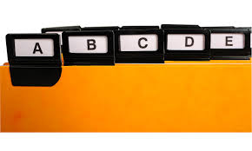
alfabetisch
Dit betekent dat de woorden staan in de volgorde
van het alfabet, dan kun je het makkelijk vinden.

Slide 5
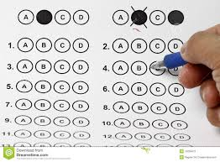
het antwoord
Dit is de oplossing op een vraag.

Slide 6
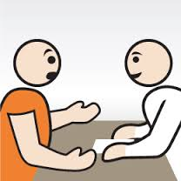
bespreken
Je praat erover, je overlegt samen of het goed is
Of wat je ervan vindt of wat je gaat doen.

Slide 7
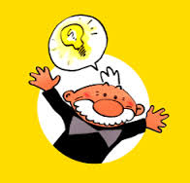
beantwoorden
Antwoord geven op een vraag.

Slide 8
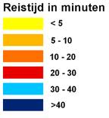
de legenda
De uitleg bij een kaart. Bijvoorbeeld dat blauw water is of wat bepaalde tekens betekenen.

Slide 9
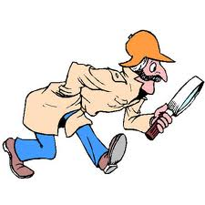
speuren
Heel goed zoeken, je let goed op of je het ziet.

Slide 10
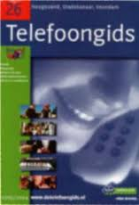
het telefoonboek
In dit boek kijk je als je een telefoonnummer van iemand wilt weten. Om het makkelijk te maken staan de namen op alfabetische volgorde.

